Slide 1
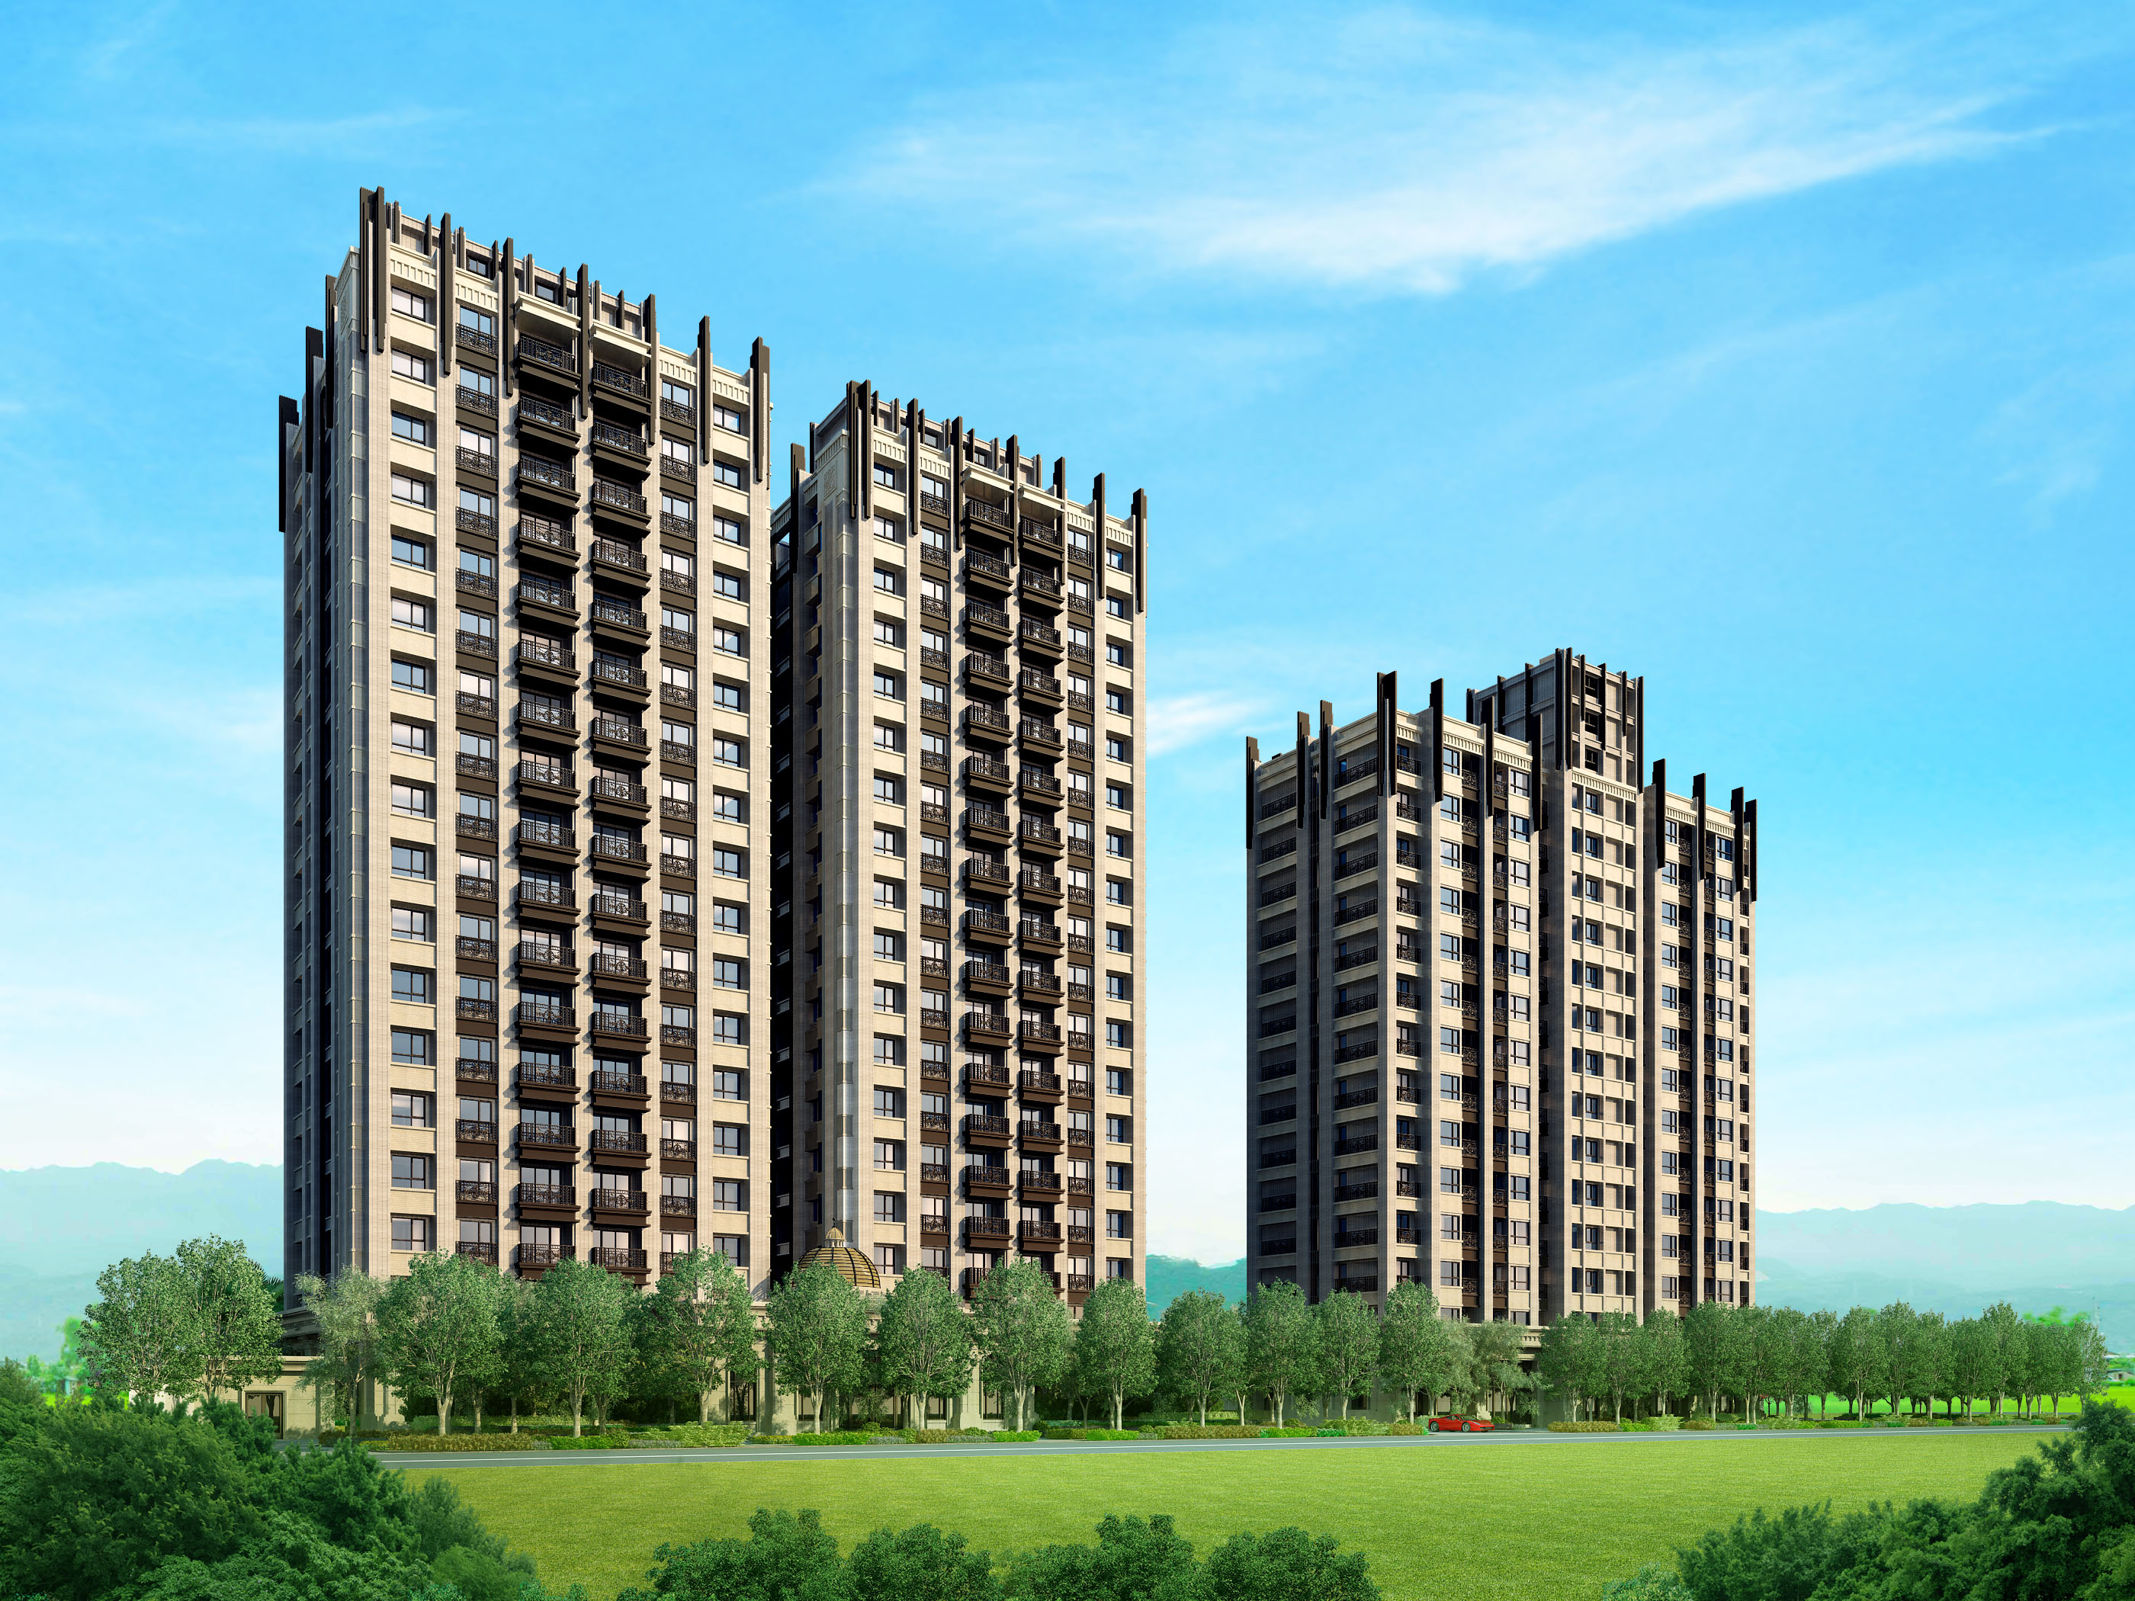
I-HWA INDUSTRIAL CO.,LTD
怡華實業股份有限公司
2017年下半年度法人說明會
2017.08.02
Platinum Hall

Slide 2
I-HWA INDUSTRIAL CO.,LTD
免責聲明
*本簡報及同時發佈之相關訊息所提及之前瞻性資訊，係本公司基於公司資料及盱衡整體經濟發展現況所得之資訊。
*此類前瞻性資訊將受風險、不確定性等原因所影響，部份將超出我們的控制之外，實際結果可能與這些前瞻性資訊大不相同。其原因可能來自於各種因素，包括但不限於原物料成本增加、巿場需求，各種政策法令與金融經濟現況之改變以及其它非本公司所能控制之風險等素。
*本簡報資料中所提供之資訊並未明示或暗示地表達或保證其具有正確性、完整性、或可靠性，亦不代表本公司、產業狀況或後續重大發展的完整述論。僅表示對未來的展望，反應本公司截至目前為止對於未來的看法。對於這些看法，未來若有任何變更或調整時，【本公司】並不保證本簡報資料之正確性，且不負有更新或修正本簡報資料內容之責任。
*此簡報及其內容未經本公司書面許可，任何第三者不得任意取用。

Slide 3
I-HWA INDUSTRIAL CO.,LTD
公司簡介
公司名稱 | 怡華實業股份有限公司
創立時間 | 1968年
資本額 | 新台幣9.37億
員工人數 | 157人
董事長 | 黃士豪先生
總經理 | 黃士豪先生
股票上巿時間 | 1993年於台灣證券交易所股票上巿(代號:1456)
主要 | 長短纖織物(平織)、染整 不動產開發、興建、銷售與租賃

Slide 4
I-HWA INDUSTRIAL CO.,LTD
財務數據-資產負債表
單位：萬元
年度 | 1Q2017* | 2016* | 2015 | 2014 | 2013** | 2012**
流動資產 | 247,764 | 254,835 | 250,702 | 219,685 | 148,788 | 89,326
非流動資產 | 199,797 | 199,603 | 204,617 | 206,106 | 207,711 | 200,568
資產總計 | 447,561 | 454,438 | 455,319 | 425,791 | 356,499 | 289,894
流動負債 | 123,415 | 126,441 | 315,084 | 156,810 | 156,219 | 138,546
非流動負債 | 211,187 | 215,461 | 30,503 | 172,102 | 124,863 | 76,446
負債合計 | 334,602 | 341,902 | 345,587 | 328,912 | 281,082 | 214,992
權益 | 112,959 | 112,536 | 109,732 | 96,879 | 75,417 | 74,902
負債及權益總計 | 447,561 | 454,438 | 455,319 | 425,791 | 356,499 | 289,894
每股淨值 | 12.05 | 12.01 | 11.71 | 4.55 | 4.63 | 1.84
*該季或年度為個別財務報告 **該年度為重編後財務報告

Slide 5
I-HWA INDUSTRIAL CO.,LTD
財務數據-綜合損益表
單位：萬元
年度 | 1Q2017* | 2016* | 2015 | 2014 | 2013** | 2012**
營業收入 | 18,235 | 97,611 | 56,669 | 90,853 | 83,881 | 184,023
營業毛利 | 3,161 | 17,841 | 8,067 | 1,108 | 3,620 | (9,796)
營業損益 | 539 | 9,900 | 905 | (9,581) | 4,531 | 35,917
基本EPS(元) (為當年EPS，未追溯) | (0.06) | 0.50 | 1.24 | (5.33) | 0.09 | 0.78
*該季或年度為個別財務報告 **該年度為重編後財務報告

Slide 6
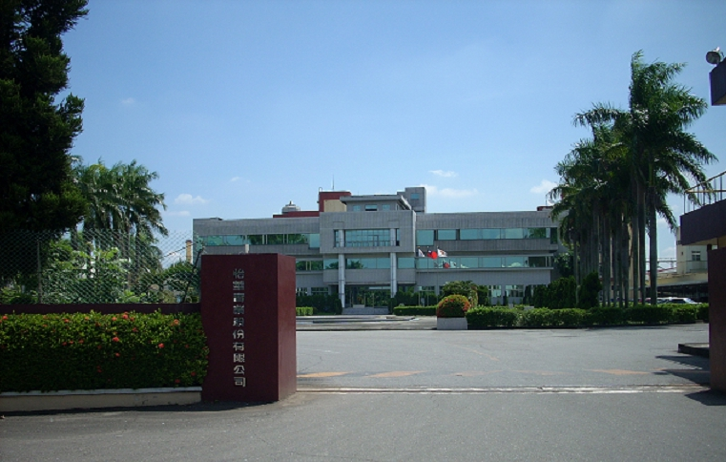
I-HWA INDUSTRIAL CO.,LTD
營運績效
35%

Slide 7
I-HWA INDUSTRIAL CO.,LTD
過去5季部門別資訊
單位：萬元
年度 | 會計科目 | 紡織 | 不動產 | 其它 | 合計
1Q17 | 營收 | 8,598 | 9,637 | 0 | 18,235
 | 稅前損益 | 291 | 1,816 | (2,703) | (596)
4Q16 | 營收 | 17,180 | 46,157 | 0 | 63,337
 | 稅前損益 | 832 | 8,240 | 0 | 9,072
3Q16 | 營收 | 10,059 | 2,144 | 0 | 12,203
 | 稅前損益 | 721 | 656 | (1,698) | (321)
2Q16 | 營收 | 8,905 | 2,241 | 0 | 11,146
 | 稅前損益 | 558 | 978 | (1,882) | (346)
1Q16 | 營收 | 8,728 | 2,196 | 0 | 10,924
 | 稅前損益 | (1) | 900 | (3,534) | (2,635)

Slide 8
I-HWA INDUSTRIAL CO.,LTD
投資佈局
投資廠 | 生產據點 | 規劃月產能
紡紗織染廠 | 台南巿官田工業區 | 300件/8萬磅/8萬斤/60萬碼
推案計劃統計
案別 |  | 地區 | 推出時間
1 | 怡華 臻藏 | 新北巿 | 2013年
2 | 怡華 躍龍門 | 新北巿 | 2013年
3 | 怡華 豐采 | 台中巿 | 2014年
4 | 怡華 就.好 | 台北巿 | 2016年
5 | 怡華 維多時代 | 宜蘭縣 | 2016年
6 | 怡華 法吉歐里 | 宜蘭縣 | 2017年

